Slide 1

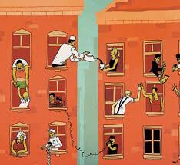
الوحدة: أحسنوا جوارَكم
الدّرس: تعاهدُوا جيرانكم
المبحث: العربيّة لغتي
الصّفّ: الثّامن.

Slide 2


الكلية العلمية الإسلامية
الدرس : أقرأ بطلاقة وفهم
الوحدة: الأولى
الصف : الثامن
المادة: اللغة العربية
01:00 minutes
النتاجات المتوقعة:
يتوقّع من الطالب بعد دراسة هذه القطعة من الدرس:
1- أن يقرأ النص قراءة جهرية سليمة مع التنغيم الصوتي.
2- أن يُبيّن معاني الكلمات الملوّنة في الآية والحديث الشريف.
3- أن يُوضّح الفكرة الرّئيسة في الدّرس.
4- أن تنمو لديهِ قيمة الإحسان.
النتاجات

Slide 3


الكلية العلمية الإسلامية
الدرس : أقرأ بطلاقة وفهم
الوحدة: الأولى
الصف : الثامن
المادة: اللغة العربية
03:00 minutes
التمهيد :
شاهدي المقطع المرفق:
ماذا علّم الأبُ ابنهُ من خلال ما شاهدت؟
التمهيد
Buzz In

Slide 4

الكلية العلمية الإسلامية
الدرس : أقرأ بطلاقة وفهم
الوحدة: الأولى
الصف : الثامن
المادة: اللغة العربية
01:00 minutes
التقويم القبلي :
حُسن الجوار في الإسلام يكون لِـ :
أ – الجار المُسلم.
ب- الجار المسلم و المشرك.
ج- الجار المسلم و المشرك و الحيوان.
د- الجار المسلم والحيوان.
التقويم القبلي
ألواح صغيرة

Slide 5

الكلية العلمية الإسلامية
الدرس : أقرأ بطلاقة وفهم
الوحدة: الأولى
الصف : الثامن
المادة: اللغة العربية
01:00 minutes
التقويم القبلي :
حُسن الجوار في الإسلام يكون لِـ :
أ – الجار المُسلم.
ب- الجار المسلم والمشرك.
ج- الجار المسلم والمشرك والحيوان.
التقويم القبلي
د- الجار المسلم والحيوان.
ألواح صغيرة

Slide 6

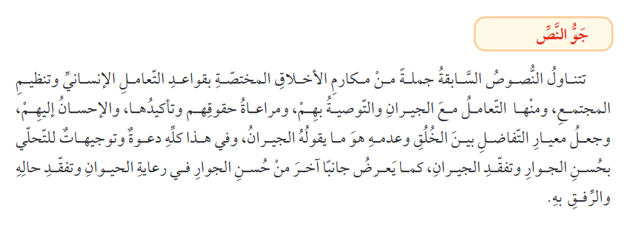

الكلية العلمية الإسلامية
الدرس : أقرأ بطلاقة وفهم
الوحدة: الأولى
الصف : الثامن
المادة: اللغة العربية
01:00 minutes
اقرأ جوّ النّص و حدّد الفكرة العامّة منهُ.
التقويم القبلي

Slide 7
الكلية العلمية الإسلامية
الدرس : أقرأ بطلاقة وفهم
الوحدة: الأولى
الصف : الثامن
المادة: اللغة العربية
01:00 minutes
التغذية الراجعة
اقرأ جوّ النّص و حدّد الفكرة العامّة منهُ.
التقويم القبلي
الفكرة العامّة : الرِّفق بأشكالهِ .

Slide 8

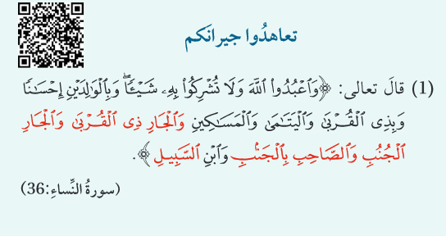
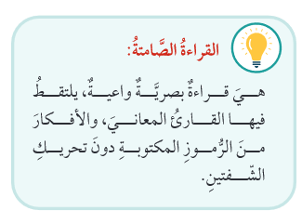
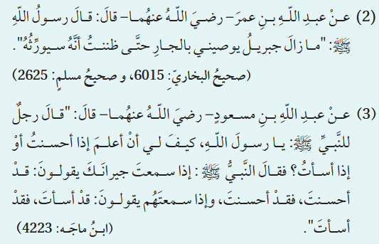
الكلية العلمية الإسلامية
التقديم : القراءة الصّامتة
الدرس : أقرأ بطلاقة وفهم
الوحدة: الأولى
الصف : الثامن
المادة: اللغة العربية
01:00 minutes
التقديم

Slide 9
التقديم : مهمّة جماعيّة .
الكلية العلمية الإسلامية
الدرس : أقرأ بطلاقة وفهم
الوحدة: الأولى
الصف : الثامن
المادة: اللغة العربية
05:00 minutes
1- فسّر الآية الكريمة و الحديث النبوي الشريف.
2- وضّح معاني الكلمات الملوّنة.
3- وظّف كلمة (السّبيل) في جملة مفيدة من إنشائكَ.
التقديم

Slide 10
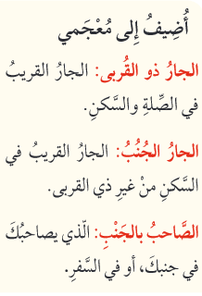
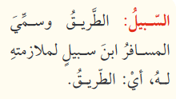
الكلية العلمية الإسلامية
التقديم : التغذية الراجعة.
الدرس : أقرأ بطلاقة وفهم
الوحدة: الأولى
الصف : الثامن
المادة: اللغة العربية
02:00 minutes
تفسير الآية 36 من سورة النساء:
يأمر الله سبحانه وتعالى بعبادته وحده لا شريك له، ثمّ أوصى بالإحسان إلى الوالدين، ثمّ عطفَ الإحسان بالوالدين إلى الإحسان بذي القربى من الرّجال والنساء، وامتدّ الإحسان إلى اليتامى الذين فقدوا مَن يُنفق عليهم ويُحسِن لهم والمساكين الذين لا يجدون مَن يقوم بمساعدتهم، والإحسان إلى الجار القريب في الصّلة والسكن والسّفر، والإحسان إلى ابن السبيل وهو المُسافرأو المارّ في الطريق.
تفسير الحديث الشريف (2) :
يأمر الله سبحانه وتعالى بتوريث الجار من جارهِ ، قيلَ في تفسيرهِ إمّا بالمالِ أو الميراث بالبرّ والصّلة.
تفسير الحديث الشريف (3) :
أي أنّ شهادة الجار القريب لك من أفضل الأدلّة على حُسن السّلوك.
التغذية الراجعة

Slide 11


الكلية العلمية الإسلامية
الدرس : أقرأ بطلاقة وفهم
الوحدة: الأولى
الصف : الثامن
المادة: اللغة العربية
تقويم تكويني:
الفكرة العامّة في النّصّ السّابق:
1- التّعاون 2- الرّفق بأشكاله 3- الصدقة 4- التّسامح
الجار القريب في الصّلة والسّكن، هو:
1- الجار ذو القربى. 2- الجار الجُنُب. 3-الصّاحب بالجَنْب 4- ابن السّبيل.
02:00 minutes
تقويم التكويني
IRS

Slide 12
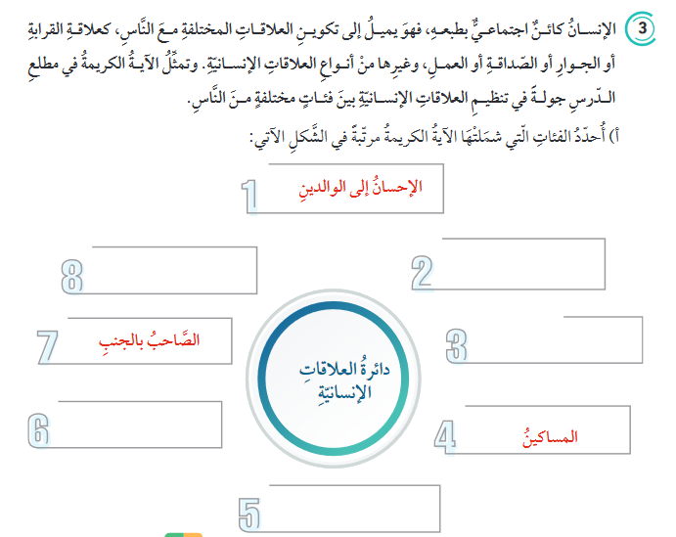

الكلية العلمية الإسلامية
التقويم التكويني :
الدرس : أقرأ بطلاقة وفهم
الوحدة: الأولى
الصف : الثامن
المادة: اللغة العربية
03:00 minutes
تقويم التكويني
ابن السّبيل
ذي القُربى
اليتامى
الجار الجُنُب
الجار ذي القُربى

Slide 13

الكلية العلمية الإسلامية
الدرس : أقرأ بطلاقة وفهم
الوحدة: الأولى
الصف : الثامن
المادة: اللغة العربية
03:00 minutes
التمايز :
يميل الإنسان إلى تكوين العلاقات المختلفة مع الناس، اذكر أربع علاقات مُختلفة ممّا مرّ معك في الدّرس.
1
هاتِ من الآية الكريمة (36 النساء) اسمًا من الأسماء الخمسة.
2
3
ابحث في مُحرّك البحث عن سورة النّساء وبيّن إن كانت مكيّة أم مدنيّة.
التمايز
في الحديث الشريف (2) عمّن كان محور الحديث ؟
4

Slide 14
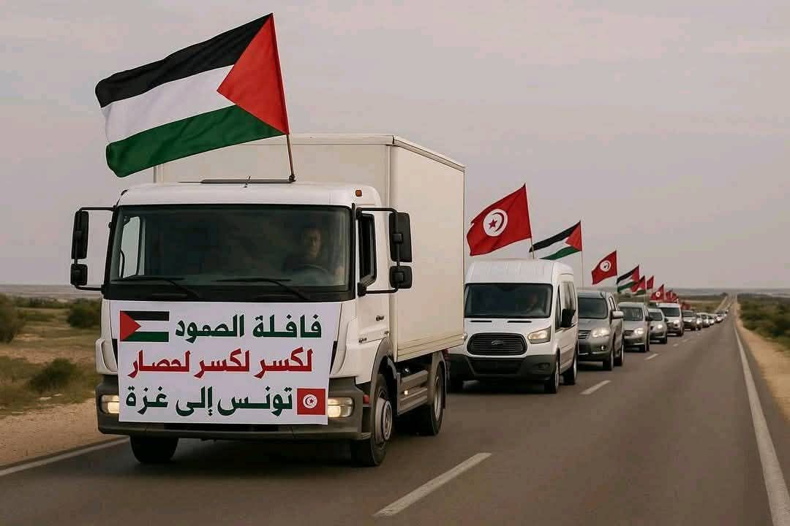
الكلية العلمية الإسلامية
الدرس : أقرأ بطلاقة وفهم
الوحدة: الأولى
الصف : الثامن
المادة: اللغة العربية
01:00 minutes
الربط بالحياة + التفكير الناقد :
بحُكم اليرة الجُغرافية لأهلنا في فلسطين ، ما واجبنا تجاه قافلات المساعدة المُتجهة إلى أهلنا هناك؟
الربط بالحياة
التفكير الناقد
Buzz In

Slide 15


الكلية العلمية الإسلامية
الدرس : أقرأ بطلاقة وفهم
الوحدة: الأولى
الصف : الثامن
المادة: اللغة العربية
01:00 minutes
تقويم ختامي :
ابنُ السّبيل هو:
1- الجار
2- القريب
3- أحد الوالدين
4- المُسافر
فردي
بطاقة خروج

Slide 16


الكلية العلمية الإسلامية
الدرس : أقرأ بطلاقة وفهم
الوحدة: الأولى
الصف : الثامن
المادة: اللغة العربية
01:00 minutes
تقويم ختامي : التغذية الراجعة
ابنُ السّبيل هو:
1- الجار
2- القريب
3- أحد الوالدين
4- المُسافر
التغذية الراجعة

Slide 17


الكلية العلمية الإسلامية
الدرس : أقرأ بطلاقة وفهم
الوحدة: الأولى
الصف : الثامن
المادة: اللغة العربية
02:00 minutes
بطاقة خروج :
ماذا تعلّمت في هذه الحصّة؟
بطاقة خروج

